Slide 1
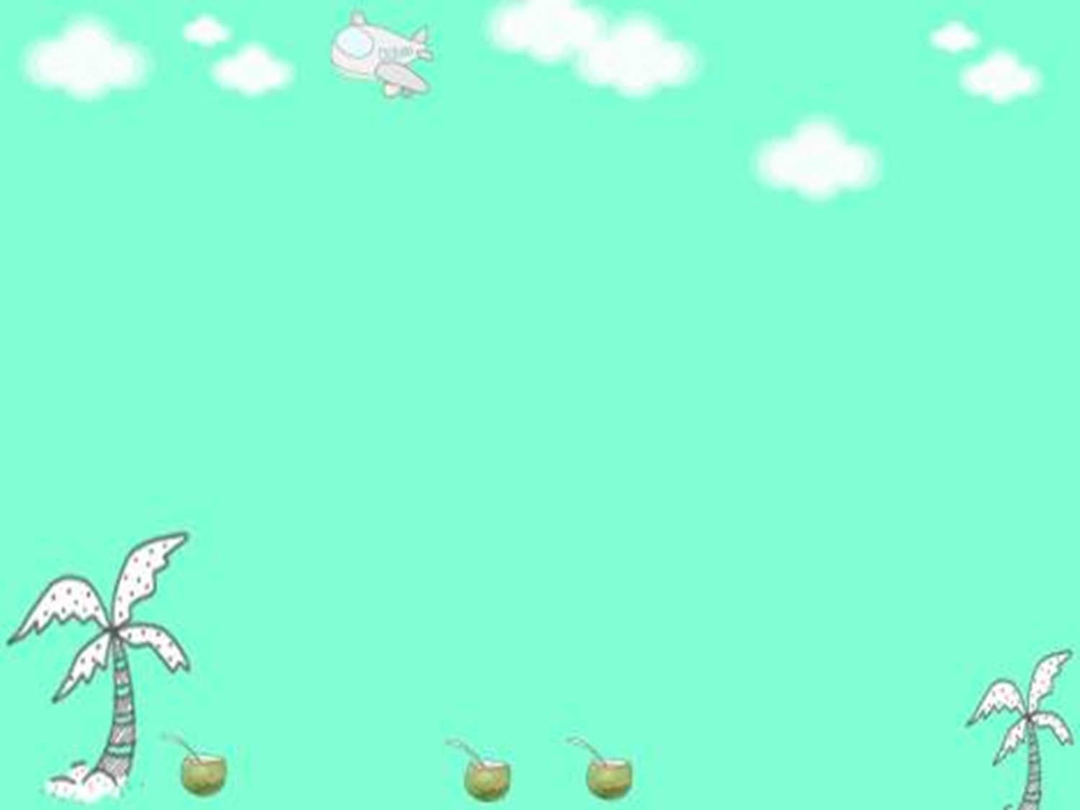
PHÒNG GIÁO DỤC VÀ ĐÀO TẠO QUẬN LONG BIÊN
TRƯỜNG MẦM NON HOA SỮA
GIÁO ÁN
PHÁT TRIỂN THẨM MỸ
- Đề tài: In con vật từ vân tay
Năm học 2022-2023

Slide 2
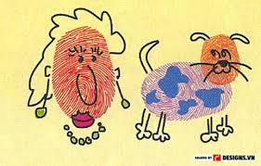

Slide 3
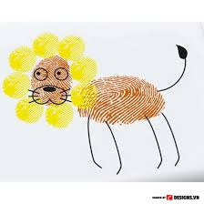

Slide 4
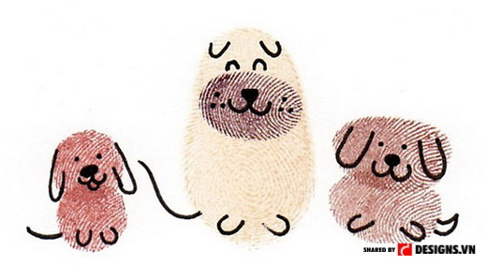

Slide 5
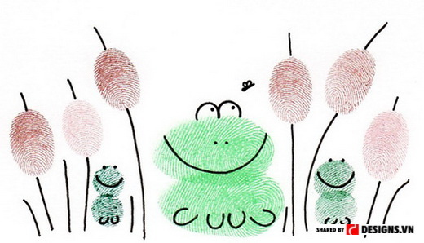

Slide 7
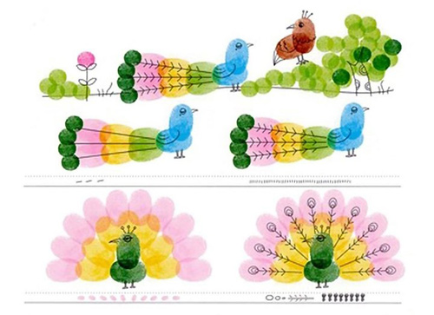

Slide 8
